Slide 1
T.C.
KASTAMONU ÜNİVERSİTESİ
TAŞKÖPRÜ MYO
BİLGİSAYAR PROGRAMCILIĞI
ARAŞTIRMA YÖNTEM VE TEKNİKLERİ
1. Bölüm
Öğr. Gör. Sevdanur GENÇ
sgenc@kastamonu.edu.tr
Kastamonu, 2020

Slide 2
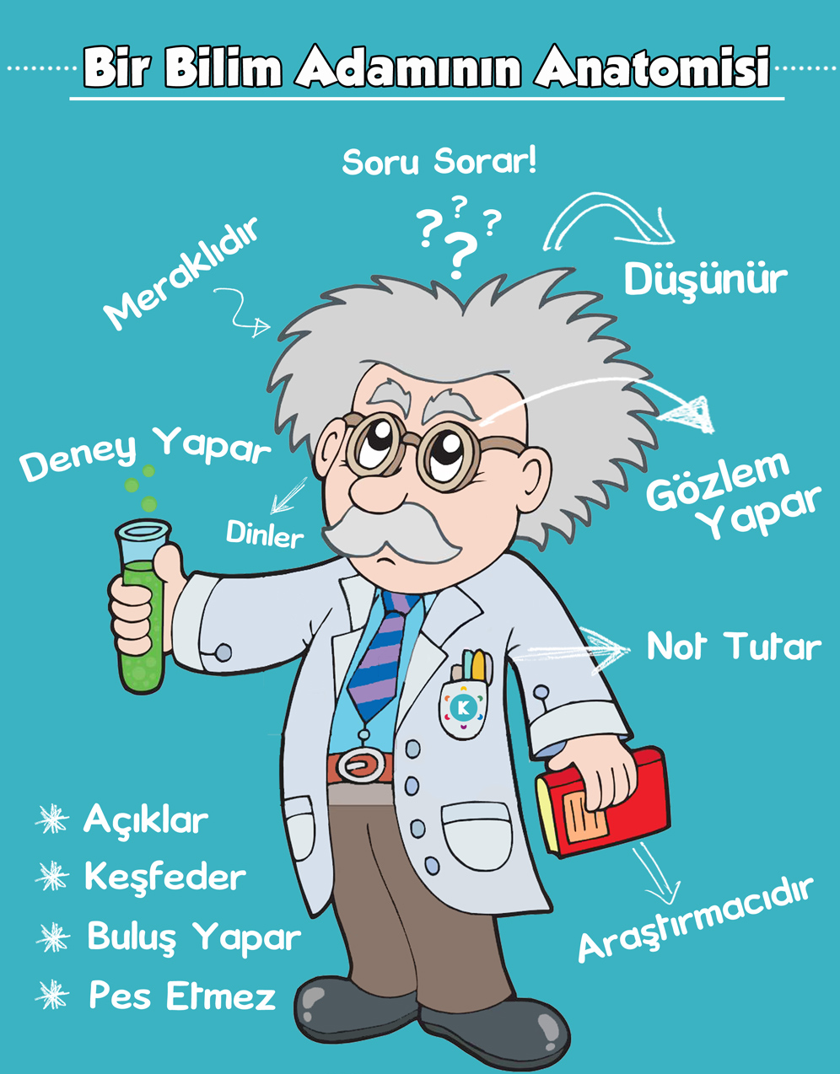
AJANDA
BİLİM
  BİLİM NEDİR?
  BİLİMİN AMACI NEDİR?
  BİLİMİN ÖZELLİKLERİ
  BİLİMİN TEMEL İŞLEVLERİ
  BİLİMSEL AÇIKLAMA VE BİLİMSEL YAKLAŞIMLAR
  BİLİMSEL TOPLULUK
  BİLİMSEL YÖNTEM
  BİLİMSEL YÖNTEMİN AŞAMALARI

Slide 3
BİLİM
BİLİM, BİLGİ ÜRETMENİN BİR YOLUDUR.
BİLİM EVRENSEL YASALARI ELDE ETME ÇABASIDIR.
BİLİM, GÖZLEM VE AKIL YOLUYLA OLGULARI VE BU OLGULARI BİRBİRİNE BAĞLAYAN YASALARI BULMA ÇABASIDIR.
BİLİM GERÇEĞİ ANLAMA TEKNİKLERİDİR.
BİLİM EVRENİ ANLAMA VE AÇIKLAMA GAYRETLERİN TÜMÜDÜR.
BİLİMİN AMACI EVRENİ ANLAMAK VE AÇIKLAMAKTIR.

Slide 4
BİLİMİN ÖZELLİKLERİ
OLGUSALDIR.
MANTIKSALDIR.
NESNEL’DİR.(OBJEKTİF)
GENELLEYİCİDİR.
BİLİM SEÇİCİDİR.
TEMEL İNANÇLARA DAYANIR.

Slide 5
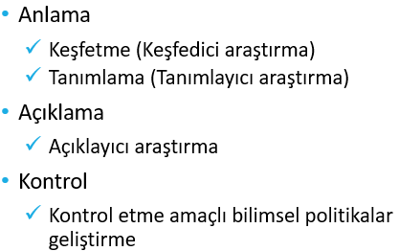
BİLİMİN TEMEL İŞLEVLERİ
BİLİM GERÇEKLERİ TASVİR EDER VE ANLATIR.
GERÇEĞİN AÇIKLANMASI VE ANLAŞILIR HALDE İFADE EDİLMESİ DE BİLİMİN GÖREVLERİ ARASINDADIR.
İLİŞKİLERİN VE DEĞİŞMELERİN TAHMİN EDİLMESİ DE ÖNEMLİDİR.
OLAYLARIN VE OLGULARIN KONTROL EDİLMESİ DE İNSANLARIN YARARINADIR.
BİLİM TÜM BU İŞLEVLERİ YERİNE GETİRİRKEN İŞE SORU SORMAKLA VE GÖZLEM YAPMAKLA BAŞLAR.

Slide 6
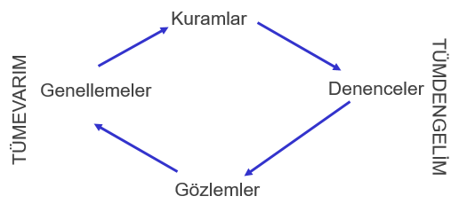
BİLİMSEL AÇIKLAMA VE BİLİMSEL YAKLAŞIMLAR
BİLİMSEL AÇIKLAMA : ARAŞTIRMA YÖNTEMLERİNİN BELİRLİ BİR MANTIKSAL DÜZEN VE KALIP İÇERİSİNDE YÜRÜTÜLMESİ DOĞALDIR. GERÇEĞİ ARAMADA VE EVRENİ ARAŞTIRMADA İZLENEN YOLLAR HIZLA DAHA GÜVENİLİR HALE GELMİŞTİR.
BİLİMSEL YAKLAŞIMLAR : GÖZLEM, OLGU, HİPOTEZ, TEORİ, YASA, TÜMDEN GELİM VE TÜME VARIM ŞEKLİNDE BİLİMSEL YAKLAŞIMLARI BULUNMAKTADIR.

Slide 7
BİLİMSEL AÇIKLAMA VE BİLİMSEL YAKLAŞIMLAR
GÖZLEM : GENEL OLARAK BİLGİ TOPLAMAK İLE EŞ ANLAMLI OLARAK KULLANILMAKTADIR. ANCAK DUYULARIMIZ YARDIMIYLA BİLGİ ELDE EDERİZ VE BÖYLECE GÖZLEM YAPMIŞ OLURUZ.
OLGU : GÖZLEM KONUSU OLAN OLAY VE OLUŞUMLARDIR.
HİPOTEZ : GÖZLEMLERE İLİŞKİN VAR OLAN GERÇEKLERİN İFADE EDİLMESİDİR, İSPATLANMASI GEREKEN YARGI CÜMLELERİDİR. TOPLANAN VERİLERE DAYALI OLARAK OLUŞAN KANI VE YARGILARA HİPOTEZ ADI VERİLİR. HİPOTEZ ARAŞTIRMALARLA TEST EDİLİR.
TEORİ : OLAYLAR VE OLGULARA DAYANAN SİSTEMATİK BİLİMSEL AÇIKLAMADIR. ORTAYA KONULAN TEORİ GÖZLEMLERİMİZİ ORGANİZE EDER.

Slide 8
BİLİMSEL AÇIKLAMA VE BİLİMSEL YAKLAŞIMLAR
YASA : TEORİLER KESİN OLARAK İSPAT EDİLİRSE BİLİMSEL YASA HALİNE GELMİŞ OLURLAR. SUYUN DENİZ SEVİYESİNDE 100° C DE KAYNAMASI VEYA YERÇEKİMİ KANUNU BİLİMSEL YASALARA ÖRNEK OLARAK VERİLEBİLİNİR.
TÜMDENGELİM : MATEMATİK VE MANTIK TÜMDENGELİM YÖNTEMİNİ KULLANIRLAR. ÖNCEDEN DOĞRULUĞU KABUL EDİLEN BİLGİLERDEN VEYA EŞİTLİKLERDEN YOLA ÇIKARAK YENİ BİLGİLER ÜRETİR VEYA SORULARA CEVAP VERİR.
TÜMEVARIM : MANTIKSAL DÜŞÜNCE YOLLARINDAN BİRİSİDİR. BU YÖNTEMDE, HAREKET NOKTASI BİR TEORİ YA DA HİPOTEZ DEĞİLDİR. GÖZLEMLERDEN VEYA OLAYLARDAN İŞE BAŞLAR. GÖZLEM VE DENEYLERDEN GENELLEMELER YAPILARAK TEORİYE ULAŞMAYA ÇALIŞIRLAR.

Slide 9
BİLİMSEL TOPLULUK
BİLİMİ GERÇEKLEŞTİREN KİŞİLERİN OLUŞTURDUĞU TOPLULUKLAR :
  ARAŞTIRMACILAR
  BİLİMCİLER
BİLİMSEL TOPLULUĞUN ÜRETTİĞİ BİLGİLER AKADEMİK KİTAPLARDA YA DA AKADEMİK DERGİ MAKALELERİNDE YAYINLANMAKTA
BİLİMCİLERİN ARAŞTIRMALARINI NASIL YÜRÜTECEKLERİNİ DÜZENLEYEN BİR DİZİ RESMİ OLAMAYAN KURAL, İLKE VE DEĞERLER :
  EVRENSELLİK
  ÖRGÜTLÜ ŞÜPHECİLİK
  TARAFSIZLIK
  PAYLAŞIMCILIK
  DÜRÜSTLÜK

Slide 10
BİLİMSEL YÖNTEM
AÇIK SEÇİK, DENETLENEBİLİR, YANSIZ, ELEŞTİRİCİ, DÜZELTİCİ, DENEYİCİ, SEÇİCİ, AKLA UYGUN, DUYARLIĞI YÜKSEK, OLGUSAL DÜZEYDE, BİLİNEN EN GÜVENLİ SORUN ÇÖZME YÖNTEMİ
BİLİM ÜRETME YOLU
BİLİMSEL YÖNTEM TÜMDENGELİM VE TÜMEVARIMIN BİR SENTEZİDİR.
BİLİMSEL TOPLULUĞUN BİLGİ ÜRETMEK VE DEĞERLENDİRMEK İÇİN KULLANDIĞI FİKİRLER, KURALLAR, TEKNİK VE YAKLAŞIMLAR
BİLİMSEL YÖNTEMİN DAYANDIĞI TEMEL VARSAYIMLAR : OLAYLAR ARASINDA NEDEN-SONUÇ İLİŞKİSİ OLMASI, OLAYLARIN İNCELENMESİ, TÜMEVARIM/TÜMDENGELİM İLE GEÇERLİ/GÜVENİLİR BİLGİ TOPLANABİLMESİ, OLAYLARIN METAFİZİĞE DAYANMADAN AÇIKLANABİLMESİ

Slide 11
BİLİMSEL YÖNTEMİN AŞAMALARI
GÜÇLÜĞÜN SEZİLMESİ
SORUNUN TANIMLANMASI
ÇÖZÜMÜN TAHMİN EDİLMESİ
GÖZLENEBİLİR SINAYICILARIN BELİRLENMESİ
DENEME VE DEĞERLENDİRMELERİN YAPILMASI
RAPORLAŞTIRMA

Slide 12

HAZIRLIK
GELECEK HAFTANIN KONUSU :
  ARAŞTIRMA
UYARI :
  SPSS YAZILIM KURULUMUNU BİLGİSAYARLARINIZA YAPINIZ.
  ARAŞTIRMA YAPACAĞINIZ VE ANKET OLARAK HAZIRLAYACAĞINIZ KONULARINIZI BELİRLEMEYE BAŞLAYINIZ.

Slide 13
İYİ ÇALIŞMALAR...
İletişim için : sgenc@kastamonu.edu.tr

